Slide 1
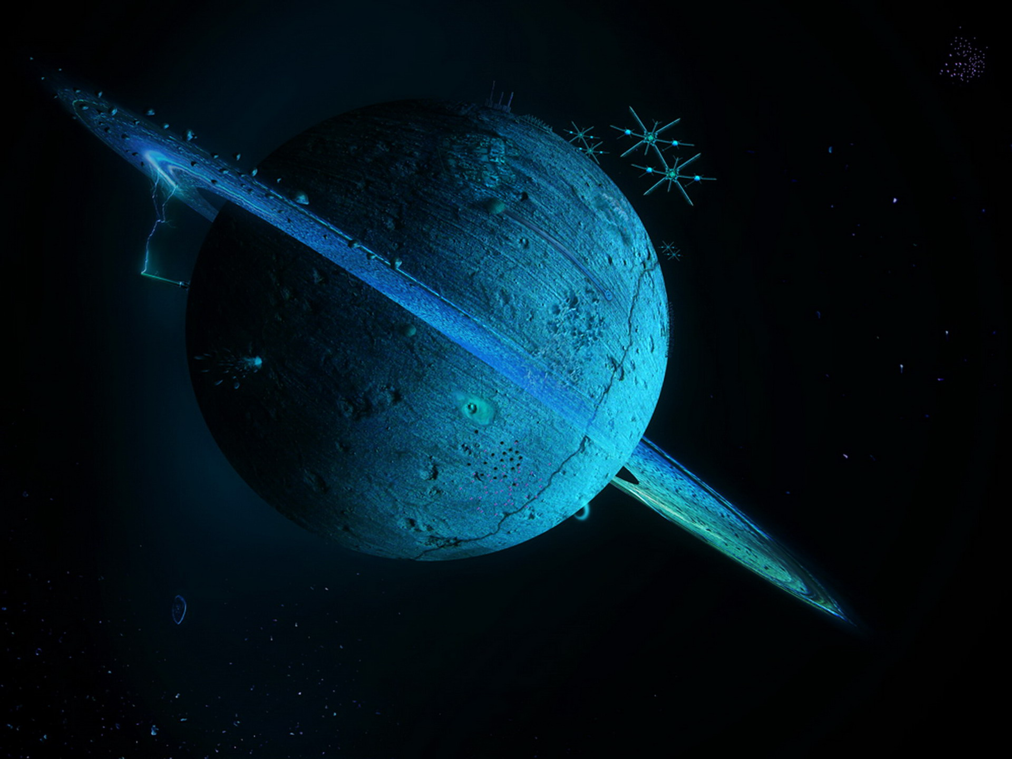
Уран

Slide 2
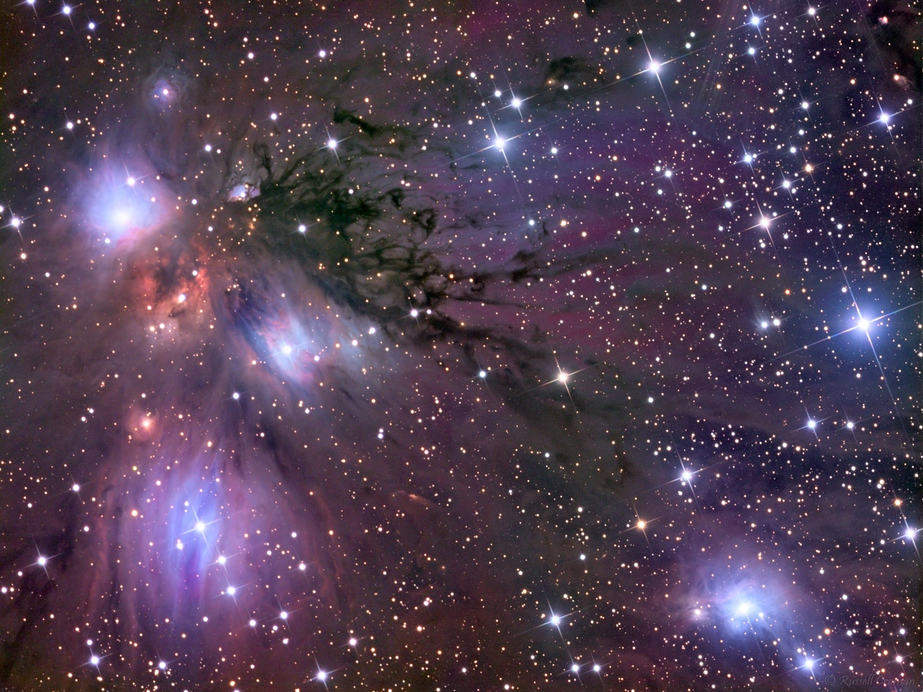
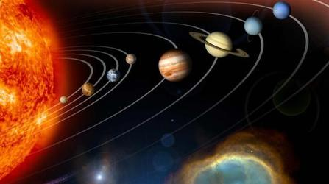
Уран у сонячній системі
Уран
Уран-сьома від сонця велика планета Сонячної системи , належить до планет гігантів. Третя за діаметром та четверта за масою планета Сонячної системи.

Slide 3
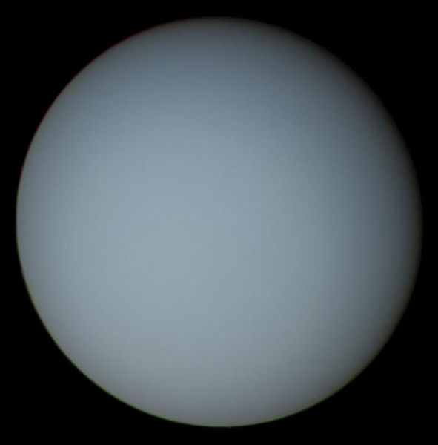
Історія відкриття Урана
13 березня 1781 року англійський астроном Вільям Гершель при допомозі власноручно
зконструйованого телескопа відкрив Уран, сьому планету Сонячної системи. Це було перше
відкриття планети, здійснене у новітній час. Використання телескопа дозволило Гершелю
встановити, що спостережуваний об'єкт є саме планетою, а не зіркою чи кометою, як
вважалось до того.
За своє історичне відкриття Вільям Гершель був нагороджений медаллю Королівського
наукового товариства, отримав рицарське звання і посаду придворного астронома. Нову планету
Гершель назвав "Georgium Sidus" або "Планета Георга", на честь англійського монарха Георга
III. Однак, згодом німецький астроном Іоганн Боде запропонував назвати її Уран, щоб зберегти
традицію іменування планет персонажами з класичної міфології. До середини 19-го століття
саме ця назва стала загально вживаною щодо 7-ї планети Сонячної планети.
Уран - третя за розміром планета-гігант у Сонячній системі. Вонна складається з газів водню,
гелію і метану; період її обертання навколо Сонця становить 84 роки, а середня відстань до
нього - 2871 мільйон кілометрів. Уран єдина з планет, вісь обертання якої практично
перпендикулярна до площини орбіти. Уран має 15 супутників, 5 з яких були відкриті з Землі, а
ще 10 - у 1986 році під час фотозйомок з американської непілотованої станції "Вояджер-2".

Slide 4
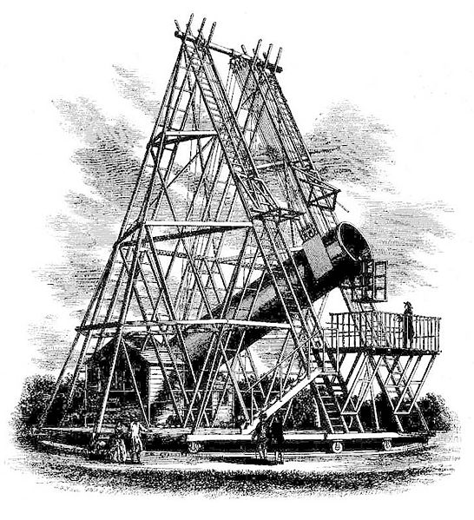
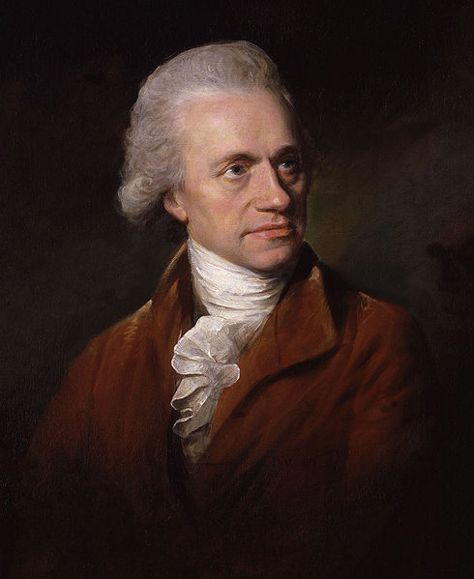
телескоп Гершеля із фокусною відстанню 12 м
Гершель Фрідріх Вільгельм

Slide 5
Рух, розміри, маса
Уран рухається навколо Сонця по еліптичній орбіті, велика піввісь котрої (середня
геліоцентрична відстань) у 19,182 більше, ніж у Землі, і складає 2871 млн. км. Ексцентриситет
орбіти дорівнює 0,047, тобто орбіта досить близька до кругової. Площина орбіти нахилена до
екліптики під кутом 0,8° . Один оборот навколо Сонця Уран здийснює за 84,01 земного року.
Період власного обертання Урану складає приблизно 17 горин. Існуючий розкид при визначенні
значень цього періоду обумовлений декількома причинами, із яких основними є дві: газові
поверхні планети не обертається як єдине ціле і, крім того, на поверхні Урану не виявлено
помітних локальних неоднорідностей, що допомогли б уточнити тривалість доби на планеті.
Обертання Урану володіє низкою відмінних рис: вісь обертання майже перпендикулярна (98 ) до
площини орбіти, а напрямок обертання протилежна напрямку обертання навколо Сонця, тобто
обернене (із всіх інших великих планет обернений напрямок обертання спостерігається тільки у
Венери).
Уран відносять до числа планет-гігантів: його екваторіальний радіус (25600 км) майже в чотири
рази, а маса (8,7·1025 кг) - у 14,6 разу більше, ніж у Землі. При цьому середня густина Урану
(1,26 г/см3) у 4,38 разу менше, чим густина Землі. Відносно мала густина типова для планет-
гігантів: у процесі формування з газово-пилевого протопланетної хмари найбільше легкі
компоненти (у першу чергу, водень і гелій) стали для них основним «будівельним матеріалом»,
тоді як планети земної групи включають помітну частку більш важких елементів.

Slide 6
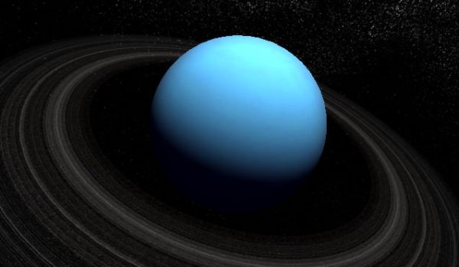
Склад і внутрішня будова
Подібно іншим планетам-гігантам, атмосфера
Уран в основному складається з водню, гелію і
метану, хоча їхні відносні внески декілька
нижче в порівнянні з Юпітером і Сатурном.
Теоретична модель будови Урану така: його
поверхневий прошарок являє собою газорідку
оболонку, під яким знаходиться крижана
(суміш водяного й аміачного льоду) мантія, а
ще глибше - ядро з твердих порід. Маса мантії і
ядра складає приблизно 85-90% від усієї маси
Урану. Зона твердої речовини простирається
до 3/4 радіуса планети.
Температура в центрі Уран близька до 10000 С
при тиску 7-8 млн. атмосфер (одна атмосфера
приблизно відповідає одному бару). На межі
ядра тиск приблизно на два порядки нижче
(біля 100 кілобар).
Ефективна температура, обумовлена по
тепловому випромінюванню з поверхні
планети, складає біля55 С.

Slide 7
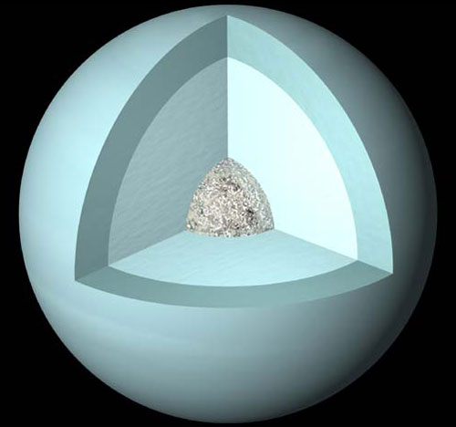
Склад і внутрішня будова
Воднево-гелієва атмосфера
Крижана мантія
Ядро

Slide 8
Внутрішня будова
Уран важчий за Землю в 14,5 разів, що робить його найменш масивним з планет-гігантів Сонячної системи. Щільність Урана, рівна 1,270 г/см³, ставить його на друге місце після Сатурна за найменшою щільністю серед планет Сонячної системи. Попри те, що радіус Урана трохи більше радіуса Нептуна, його маса дещо менше, що свідчить на користь гіпотези, згідно з якою він складається в основному з різних льодів — водного, аміачного і метанового. Їхня маса, за різними оцінками, становить від 9,3 до 13,5 земних мас. Водень і гелій складають лише малу частину від загальної маси (між 0,5 і 1,5 земних мас); інша частка (0,5 — 3,7 земних мас) припадає на гірські породи (які, як вважають, становлять ядро ​​планети).
Стандартна модель Урана припускає, що Уран складається з трьох частин: у центрі — кам'яне ядро, в середині — крижана оболонка, зовні — воднево-гелієва атмосфера. Ядро є відносно маленьким, з масою приблизно від 0,55 до 3,7 земних мас і з радіусом в 20% від радіуса всієї планети. Мантія (льоди) складає велику частину планети (60% від загального радіуса, до 13,5 земних мас). Атмосфера при масі, що становить всього 0,5 земних мас (або, за іншими оцінками, 1,5 земної маси), простягається на 20% радіуса Урана. У центрі Урана щільність повинна підвищуватися до 9 г/см³. Тиск на кордоні ядра і мантії має досягати 8 млн бар (800 ГПа) при температурі в 5000 К. Крижана оболонка фактично не є крижаною в загальноприйнятому розумінні цього слова, тому що складається з гарячої та щільної рідини, що є сумішшю води, аміаку й метану.
Цю рідину, що має високу електропровідність, іноді називають «океаном водного аміаку». Склад Урана і Нептуна сильно відрізняється від складу Юпітера і Сатурна завдяки «кригами», переважаючим над газами, виправдовуючи приміщення Урана і Нептуна в категорію крижаних гігантів.

Slide 9
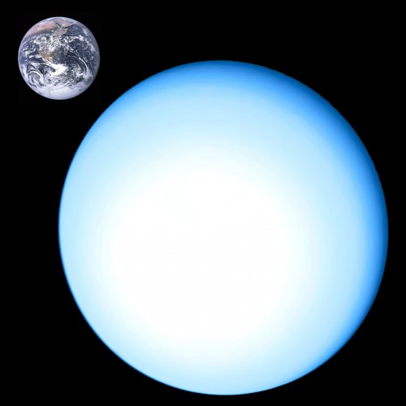
Атмосфера
Хоча Уран і не має твердої поверхні в звичному розумінні цього слова, найвіддаленішу частину газоподібної оболонки прийнято називати його атмосферою. Вважають, що атмосфера Урана починається на відстані 300 км від зовнішнього шару при тиску в 100 бар і температурі в 320 K. «Атмосферна корона» простягається на відстань, що в 2 рази перевищує радіус від «поверхні» з тиском в 1 бар. Атмосферу умовно можна розділити на 3 частини: тропосфера (-300 км — 50 км; тиск становить 100 — 0,1 бар), стратосфера (50 — 4000 км; тиск становить 0,1 — 10-10 бар) і термосфера/атмосферна корона (4000 — 50000 км від поверхні). Мезосфера у Урана відсутня.

Slide 10
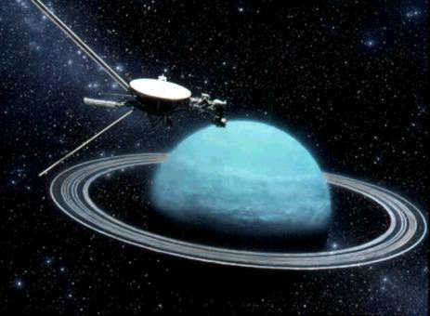
Клімат
Атмосфера Урана — незвично спокійна у
порівнянні з атмосферами інших планет-
гігантів, навіть в порівнянні з Нептуном,
який схожий з Ураном як за складом, так
і за розміром. Коли «Вояджер-2»
наблизився до Урана, то вдалося
зафіксувати всього 10 смуг хмар у
видимій частині планети. Така спокійна
атмосфера може бути пояснена
надзвичайно низькою внутрішньою
температурою. Вона набагато нижча, ніж у
інших планет-гігантів. Найнижча температура,
зареєстрована в тропопаузі Урана, становить
49 К (-224 °C), що робить планету
найхолоднішою серед планет Сонячної
системи — вона навіть холодніша у порівнянні
з більш віддаленими від Сонця Нептуном
та Плутоном.

Slide 11
Формування Урана
Багато аргументів свідчать про те, що відмінності між
крижаними і газовими гігантами були обумовлені при
формуванні Сонячної системи. Як вважають, Сонячна
система сформувалася з гігантської кулі з газу і пилу, так
званоїпротосонячної туманності, яка оберталась.
Поступово куля ставала щільнішою, сформувався диск
з Сонцем в центрі. Більша частина водню та гелію пішла на
формування Сонця. Частинки пилу стали збиратися разом,
щоб згодом сформувати протопланети. Оскільки планети
збільшувалися в розмірах, у деяких з них утворилися
досить сильні магнітні поля, які дозволили їм почати
концентрувати навколо себе залишковий газ. Чим більше
газу, вони отримували, тим більше ставали, і чим більше
ставали, тим більше газу отримували, поки їхня маса не
досягала критичної точки, після якої починала
збільшуватись в геометричній прогресії. Крижаним
гігантам вдавалось накопичити значно менше газу
(отриманий ними газ тільки в кілька разів перевищував
масу Землі), і тому їхня маса не досягала цієї критичної
точки. Сучасні теорії формування Сонячної системи мають
деякі труднощі в поясненнях формування Урана і Нептуна.
Ці планети занадто великі для відстані, на якій вони
знаходяться від Сонця. Можливо, раніше вони були ближче
до Сонця, але потім якимось чином змінили орбіти. Втім,
нові методи планетарного моделювання показують, що
Уран і Нептун дійсно могли сформуватися на своєму
теперішньому місці, і, таким чином, їхні справжні розміри,
згідно з цими моделями, не стоять на заваді в теорії
походження Сонячної системи

Slide 12
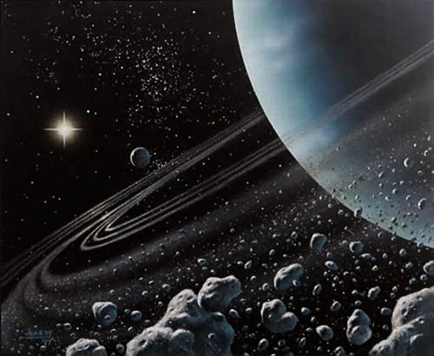
Супутники Урану
Уран має 27 супутників та систему кілець. Всі супутники отримали назви на честь персонажів творів Вільяма Шекспіра та Александра Поупа. Перші два супутники —Титанію і Оберон — 1787 року відкрив Вільям Гершель. Ще два сферичні супутники (Аріель та Умбріель) були відкриті 1851 року Вільямом Ласселом. 1948 рокуДжерард Койпер відкрив Міранду. Останні супутники були відкриті після 1985 р., під час місії «Вояджера-2», або за допомогою вдосконалених наземних телескопів.
Супутники Урана можна поділити на три групи:
тринадцять внутрішніх,
п'ять великих
дев'ять нерегулярних супутників.
Внутрішні супутники — невеликі, темні об'єкти, схожі за характеристиками та походженням на кільця планети.
П'ять великих супутників досить масивні, щоб гідростатична рівновага надала їм сфероїдальної форми. На чотирьох з них помічено ознаки внутрішньої і зовнішньої активності, такі як формування каньйонів і гіпотетичний вулканізм на поверхні. Найбільший з них, Титанія, має в діаметрі 1578 км і є восьмим за величиною супутником у Сонячній системі. Її маса у 20 разів менша земного Місяця.
Нерегулярні супутники Урана мають еліптичні і дуже нахилені (здебільшого ретроградні) орбіти на великій відстані від планети.

Slide 13
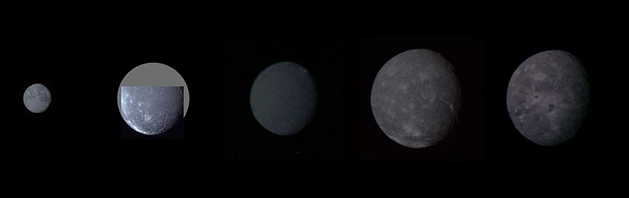
Головні супутники Урана в порядку зростання відстані, зліва на право:Міранда, Аріель, Умбріель, Титанія, Оберон (фотографії Вояжера-2).

Slide 14
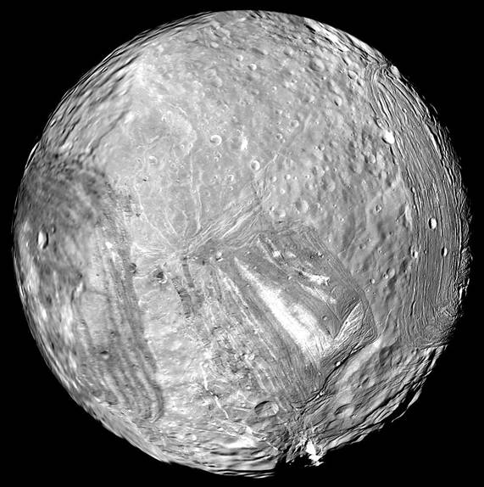
Міранда (супутник)
Міра́нда (Уран V) — найближчий і найменший серед п'яти великих супутників Урана. Супутник відкрито 1948 року Джерардом Койпером і названо на честь персонажа п'єсиШекспіра «Буря» (Міранда - дочка Просперо)

Slide 15
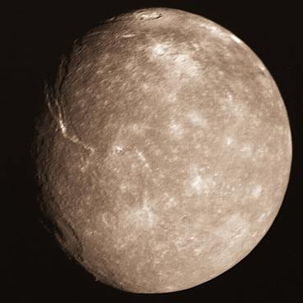
Титанія
Титанія —
найбільший супутник Урана,
відкритий Вільямом
Гершелем в 1787 році.
Його діаметр становить
близько 1800 км, середня
відстань від центра
планети — 439 тис. км.

Slide 16
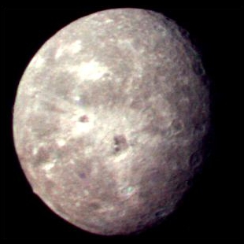
Оберон
Оберо́н — другий за
розміром та
масою супутник планети
Уран, дев'ятий за масою
супутник
планет сонячної
системи. Також відомий
як «Уран IV».

Slide 17
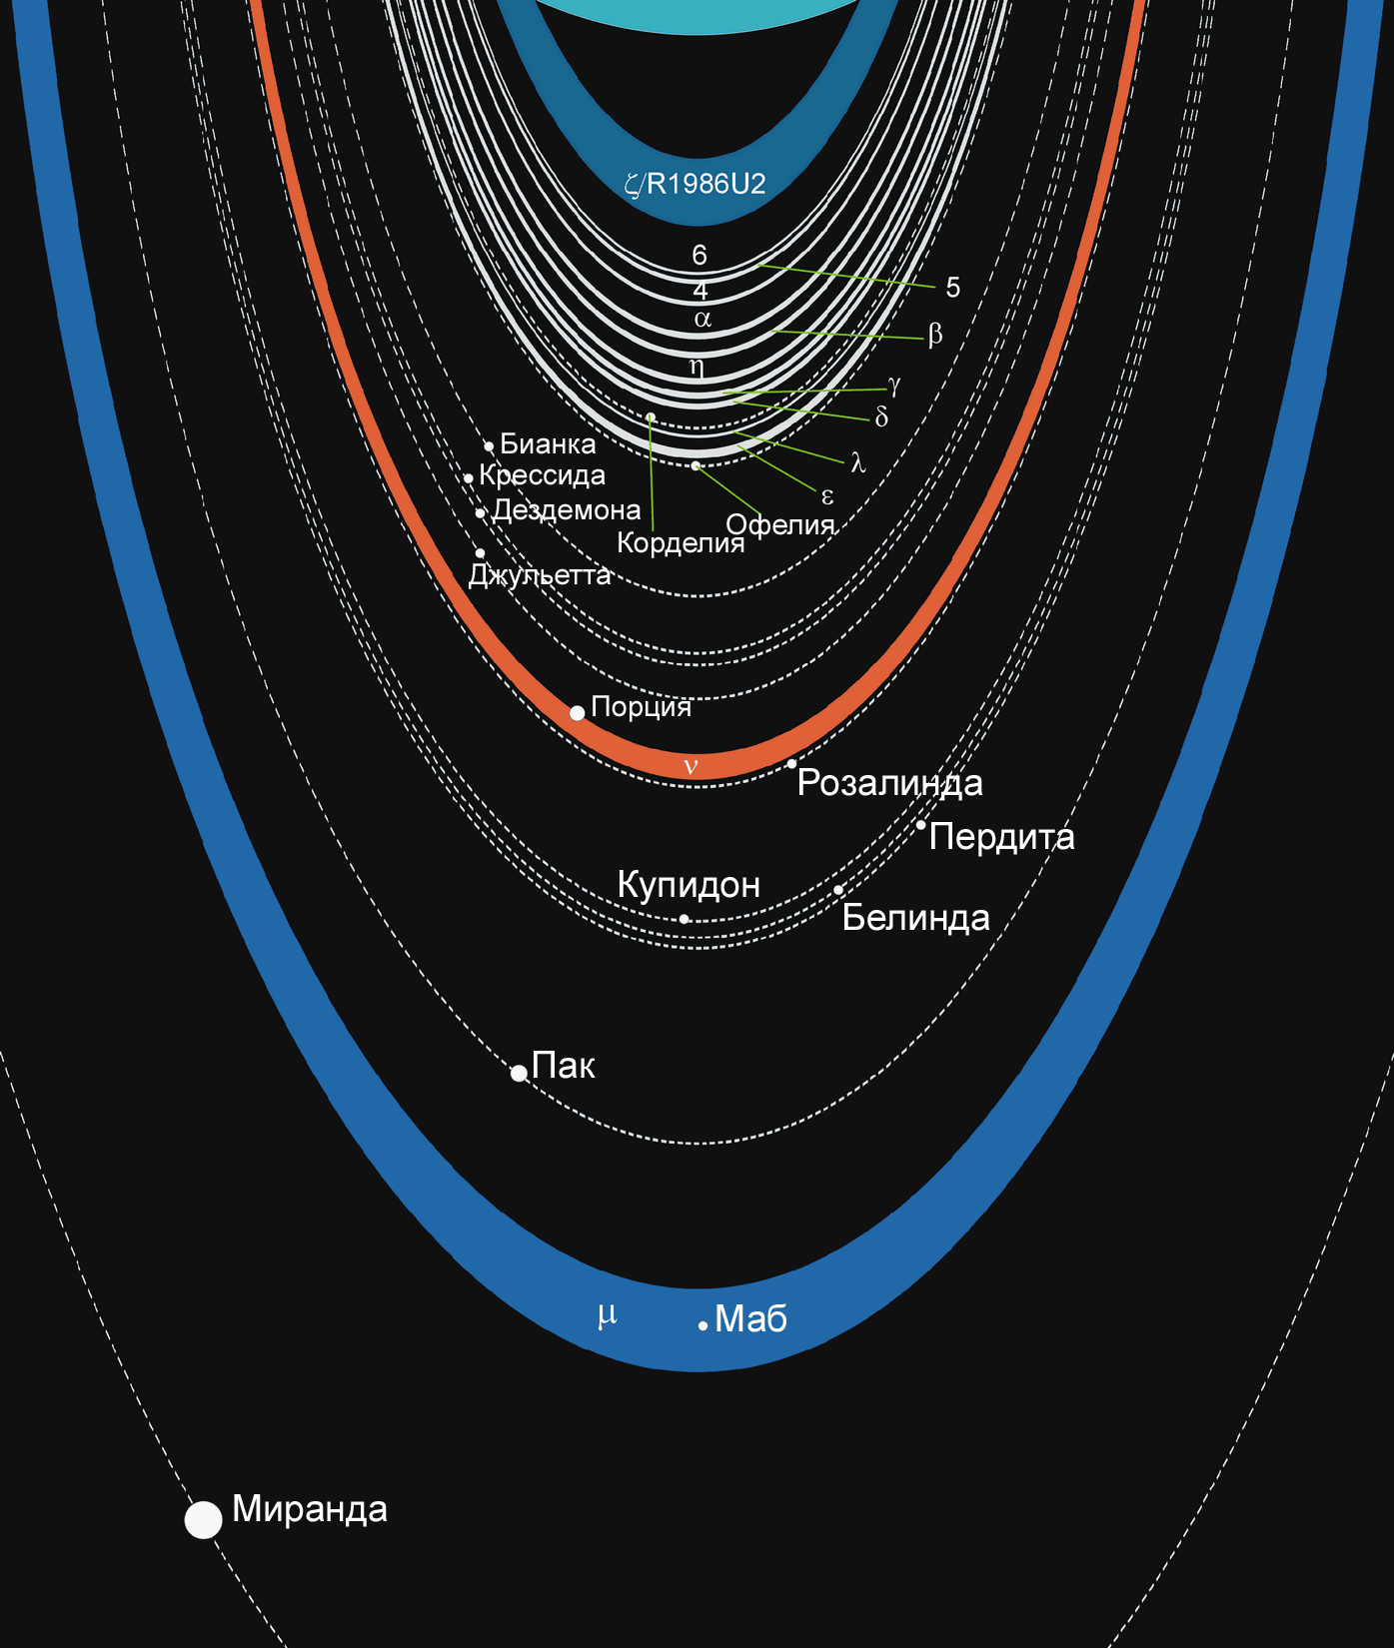
Кільця Урана
Кільця Урану — система планетних
кілець, що оточують Уран. Серед інших
систем кілець вона займає проміжне
положення за складністю будови між
розвиненішою системою
кілець Сатурна й простими системами
кілець Юпітера та Нептуна.
Перші кільця Урана було відкрито 10
березня 1977 року Джеймсом Елліотом,
Едвардом Данхемом і Дугласом Минка.
За 200 років до цього Вільям
Гершель повідомляв про спостереження
кілець у Урана, проте сучасні астрономи
сумніваються у можливості такого
відкриття, тому що кільця дуже слабкі й
темні і не могли бути виявлені за
допомогою астрономічного обладнання
того часу. Ще два кільця було
виявлено «Вояджером-2» 1986 року, ще
два зовнішніх кільця було
виявлено телескопом «Хаббл» у 2003-
2005 роках.

Slide 18
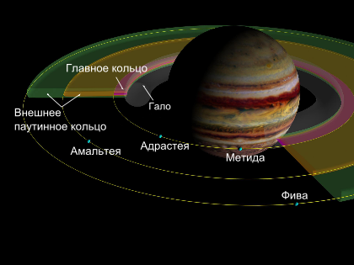
Більшість кілець Урана непрозорі, їх ширина не більше декількох кілометрів. У цілому, кільцева система містить не багато пилу, вона складається в основному з великих об'єктів діаметром від 20 сантиметрів до 20 метрів. Однак деякі кільця оптично тонкі: широке тьмяне 1986U2R / ζ, μ та ν складаються з дрібних частинок пилу, тоді як вузьке тьмяне λ містить великі тіла. Відносно невелика кількість пилу в кільцевій системі пояснюється аеродинамічним опором протяжної екзосфери - корони Урана.
Вважається, що кільця Урана відносно молоді, їхній вік не перевищує 600 мільйонів років. Кільцева система Урана, ймовірно, походить від зіткнень супутників, які раніше оберталися навколо планети. У результаті зіткнень супутники, ймовірно, поступово розбивалися на дрібніші частинки, які тепер існують як кільця в чітко визначених зонах максимальної гравітаційної стабільності.

Slide 19
Уран – цікава планета
Всі планети в нашій Сонячній системі обертаються навколо своєї осі з незначним ухилом. Вісь обертання нашої Землі має нахил 23,5 градуси. Ось і цікаві факти про дивовижною планеті Уран, її нахил 99 градусів! Кажучи іншими словами, якщо інші "світи" Сонячної системи більше нагадують "обертається дзига", то цей більше схожий на величезний котиться куля. Ці закономірності призводять до ще одного цікавого факту про планету Уран – період літа триватиме 1 дуже довгий день протягом 42 років! А період обертання навколо Сонця – 84 роки, а на Землі відповідно 365 днів. Ось де доведеться довго чекати Нового Року! Світловий день тривати 17 годин, швидше, ніж у нас.

Slide 20
Презентацію підготували
Коноваленко Юлія
та
Сосуля Інна

